Slide 1
《软件工程》
软件的系统设计—详细设计
陈巧丽

Slide 2
3.2 详细设计
详细设计(又称过程设计)是对概要设计阶段建立的模型（即每个组成模块）再进行详细定义和说明。包括定义每一模块的详细功能、输入数据、使用文件及使用方式，确定输出内容及格式，模块实现的详细算法，每一模块的程序构成等。
详细设计的任务具体主要有如下五点。
(1) 确定每个模块的具体算法。
(2) 确定每个模块的内部数据结构及数据库的物理结构。
(3) 确定模块接口的具体细节。（即确定模块接口的详细信息，包括模块之间的接口信息、模块与系统外部的接口信息及用户界面等。）

Slide 3
(4) 为每个模块设计一组测试用例。
(5) 编写文档，参加复审。
详细设计阶段给出了程序的框架，它基本上决定了最终的程序代码的质量。结构化程序设计就是保证程序的简明易懂的重要技术。
1．结构化程序设计
结构化程序设计的基本思路，是把一个复杂的问题分阶段进行，每个阶段处理的问题都在人们容易理解和处理的范围内，这也正是前面介绍的结构化方法的主体思想。结构程序设计是釆用“自顶向下，逐步细化”的设计方法和单入口单出口的控制结构。结构程序设计使用三种基本控制结构：顺序、选择、循环。流程图如3.2.9。

Slide 4
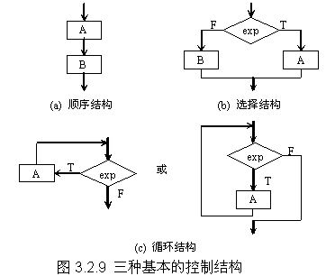
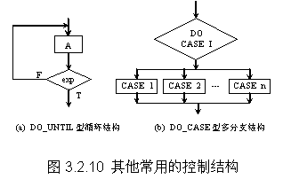
这三种基本结构就可以实现任何单入口单出口的程序。但为了使用方便，还允许有DO_UNTIL和DO_CASE两种控制结构。有时为了提前从循环中跳出，还允许有BREAK结构。我们称只允许使用三种基本结构的为经典的结构化程序设计;除三种基本结构外，还可用DO_UNTIL和DO_CASE的为扩展的结构程序设计;若再加上BREAK则称为修正的结构程序设计。

Slide 5
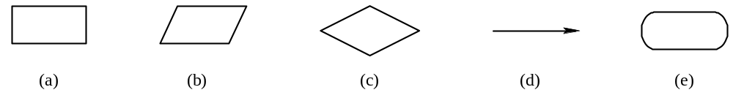
2. 详细设计可采用的工具
1）. (传统的)程序流程图
程序流程图是最早出现且使用较为广泛的算法表达工具之一，能够有效地描述问题求解过程中的程序逻辑结构。程序流程图中经常使用的基本符号如图5.17所示。
图3.2.10‘ 程序流程图中的基本符号
(a) 一般处理框；(b) 输入/输出框；(c) 判断框；(d) 流程线；(e) 起止框

Slide 6
程序流程图的主要优点在于对程序的控制流程描述直观、清晰，使用灵活，便于阅读和掌握，因此在20世纪40年代末到70年代初被普遍采用。但随着程序设计方法的发展，程序流程图的许多缺点逐渐暴露出来, 这些缺点主要体现在以下方面：
(1) 程序流程图中可以随心所欲地使用流程线，容易造成程序控制结构的混乱，与结构化程序设计的思想相违背。
(2) 程序流程图难以描述逐步求精的过程，容易导致程序员过早考虑程序的控制流程，而忽略程序全局结构的设计。
(3) 程序流程图难以表示系统中的数据结构。
为此,人们宁可选择其他一些更有利于结构化设计的表达工具， N－S图和PAD图就是其中的两种图形工具。

Slide 7
2）. N－S图
N－S图又称为盒图，它是为了保证结构化程序设计而由Nassi和Shneiderman共同提出的一种图形工具。在N－S图中，所有的程序结构均使用矩形框表示，它可以清晰地表达结构中的嵌套及模块的层次关系。N－S图中，基本控制结构的表示符号如图3.2.11所示。
由于N－S图中没有流程线，不可能随意转移控制，因而表达出的程序结构必然符合结构化程序设计的思想，有利于培养软件设计人员的良好设计风格。但当所描述的程序嵌套层次较多时，不仅影响可读性而且不易修改。

Slide 8
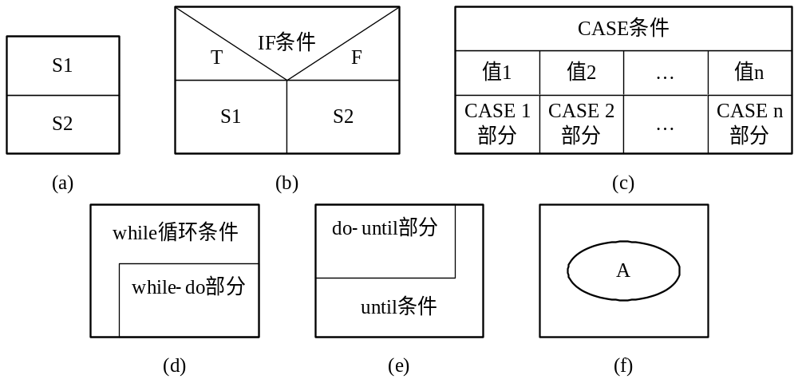
图3.2.11 N－S图中基本控制结构的表示符号
顺序结构；(b) 分支结构；(c) 多分支CASE结构；
(d) while-do结构；(e) do-until结构；(f) 调用模块A

Slide 9
3）. PAD图
PAD(Problem Analysis Diagram，问题分析图)是继程序流程图和N－S图后，由日立公司在20世纪70年代提出的又一种用于详细设计的图形表达工具。它只能用于结构化程序的描述。PAD图采用了易于使用的树型结构图形符号，既利于清晰地表达程序结构，又利于修改。PAD图中所经常使用的基本符号如图5.19所示。

Slide 10
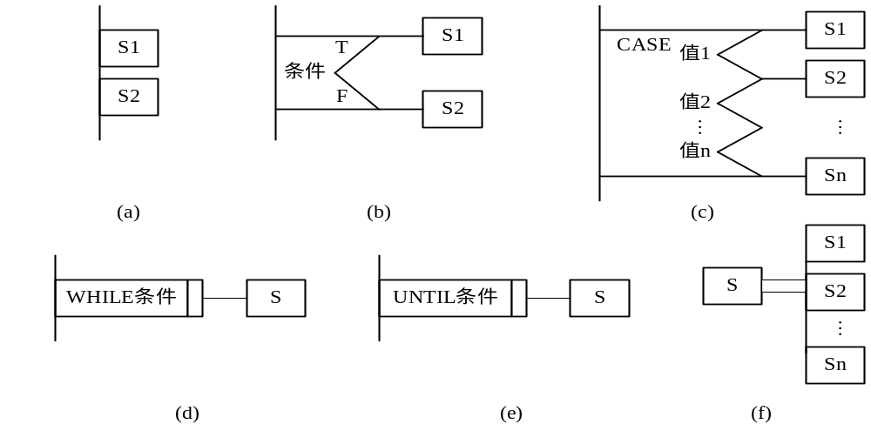
图5.19 PAD中基本符号
顺序结构；(b) 分支结构；(c) 多分支CASE结构；
(d) 当型循环；(e)；直到型循环；(f) 对s的细化

Slide 11
PAD图具有的主要优点如下：
(1) 使用PAD图描述的程序结构层次清晰，逻辑结构关系直观、易读、易记、易修改。
(2) PAD图为多种常用高级语言提供了相应的图形符号， 每种控制语句都与一个专门的图形符号相对应，易于PAD图向高级语言源程序转换。
(3) 支持自顶向下、逐步求精的设计过程。
(4) 既能够描述程序的逻辑结构，又能够描述系统中的数据结构。

Slide 12
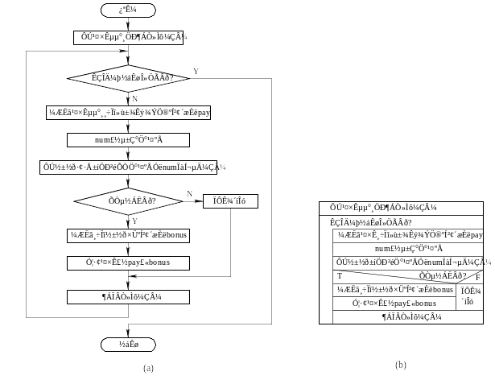
图5.20 三种详细设计中使用的图形工具示例
采用程序流程图描述计算应发工资模块；
(b) 采用N－S图描述计算应发工资模块；
(c) 采用PAD图描述计算应发工资模块

Slide 13
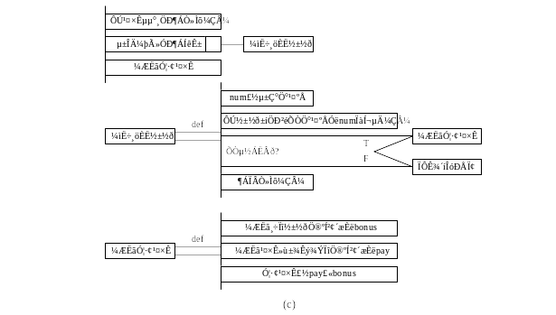

Slide 14
4）. PDL语言
PDL (Process Design Language)语言即过程设计语言，是一种用于描述程序算法和定义数据结构的伪代码。PDL语言的构成与用于描述加工的结构化语言相似，是一种兼有自然语言和结构化程序设计语言语法的“混合型”语言。
PDL语言与结构化语言的主要区别在于：由于PDL语言表达的算法是编码的直接依据，因此其语法结构更加严格并且处理过程描述更加具体详细。

Slide 15
PDL语言的主要特点如下：
(1) 各种定义语句及控制结构的表达都具有严格的语法形式，使程序结构、数据说明等更加清晰。
(2) 提供了数据说明机制，可用于定义简单及复杂的数据结构。
(3) 提供了模块的定义和调用机制，方便了程序模块化的表达。
(4)用PDL写出的程序，既可以很抽象，又可以很具体。因此，容易实现自顶向下逐步求精的设计原则。
(5)PDL描述可以直接作为注释插在源程序中，成为程序的内部文档。这对提高程序的可读性是非常有益的。
(6)PDL描述与程序结构相似，故PDL语言便于将详细设计的结果转换为源程序。
PDL的缺点是不如图形描述形象直观，因此常常将PDL描述与一种图形描述结合起来使用。

Slide 16
PDL语言的主要定义语句及基本控制结构的表达如下所示：
定义语句
(1) 数据定义：
DECLARE 属性 变量名，…
属性包括：整型、实型、双精度型、字符型、指针、数组及结构等类型。
(2) 模块定义：
    PROCEDURE模块名(参数)
    ……
    RETURN
    END

Slide 17
基本控制结构
(1) 顺序结构：
顺序结构的语句序列采用自然语言进行描述。
语句序列S1
语句序列S2
语句序列Sn
(2) 选择结构：
① IF-ELSE结构
IF条件 IF条件
语句序列S1 或 语句序列S
ELSE ENDIF
语句序列S2
ENDIF
…

Slide 18
② 多分支IF结构
IF条件1
语句序列S1
ELSEIF条件2
语句序列S2
ELSE
语句序列Sn
ENDIF
③ CASE结构
CASE 表达式 OF
CASE 取值1
语句序列S1
CASE取值2
语句序列S2
CASE 语句序列Sn
ENDCASE
…
…

Slide 19
(3) 循环结构：
① FOR结构
  FOR循环变量=初值 TO 终值
  循环体S
  END FOR
② WHILE结构
  WHILE 条件
  循环体S
  ENDWHILE
③ UNTIL结构
  REPEAT
  循环体S
UNTIL 条件
输入/输出语句
① 输入语句：
GET(输入变量表)
② 输出语句：
PUT(输出变量表)
模块调用语句
CALL 模块名(参数)

Slide 20
5）判定表：当算法中包含多重嵌套的条件选择时使用。表示复杂的条件组合与相应的动作适宜。
例3-1 行李问题。P55
6）判定树：比判定表直观。
例3-1

Slide 21
详细设计的原则
为了能够使模块的逻辑描述清晰准确，在详细设计阶段应遵循下列原则。
(1) 将保证程序的清晰度放在首位。
(2) 设计过程中应采用逐步细化的实现方法。
(3) 选择适当的表达工具。

Slide 22
详细设计说明书
详细设计说明书是详细设计阶段最重要的技术文档。与系统结构设计说明书相比，前者侧重于软件结构的规定，后者则侧重于对模块实现具体细节的描述。
详细设计说明书可以看作是在系统结构设计说明书所确定的系统总体结构的基础上，对其中各个模块实现过程的进一步描述和细化。通常，详细设计说明书中应主要包括以下几方面的内容：

Slide 23
(1) 引言：用于说明编写本说明书的目的、背景，定义所用到的术语和缩略语，以及列出文档中所引用的参考资料等。
(2) 总体设计：用于给出软件系统的体系结构图。
(3) 模块描述：依次对各个模块进行详细的描述，主要包括模块的功能和性能，实现模块功能的算法，模块的输入及输出，模块接口的详细信息等。

Slide 24
3.2.3 面向数据结构的程序设计方法（Jackson方法）
前面我们是根据数据流来确定软件结构的，釆用的是面向数据流的设计方法，下面学习一种面向数据结构的设计方法——Jackson程序设计方法。 Jackson方法（面向数据结构的设计方法）的最终目标是得出对程序处理过程的描述，使用Jackson方法，首先要分析确定数据结构，并用Jackson图描绘数据结构。
1.改进的Jackson图
Jackson图由方框、连线及有特殊含义的一些标记组成。尽管由于数据结构种类繁多，但其数据元素之间的联系只有顺序、选择和循环三种，因此逻辑数据结构的类型也只有这三种。这三种基本结构在Jackson图中的表示符号如图3.2.14所示。

Slide 25
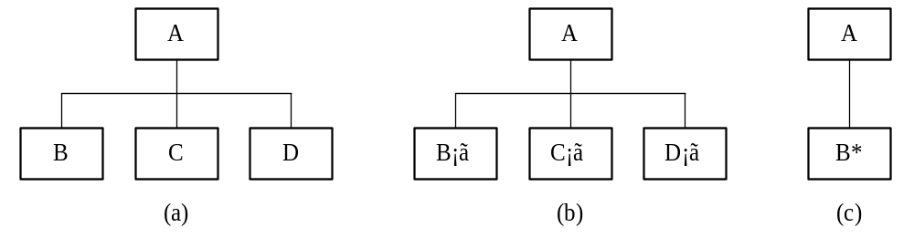
图5.23 三种基本结构在Jackson图中的表示符号
(a) 顺序结构；(b) 选择结构；(c)；循环结构

Slide 26
顺序结构：数据由一个或多个数据元素组成，每个元素按确定次序出现一次。
选择结构：数据包含两个或多个数据元素，每次使用这个数据时按一定条件从这些元素中选一个。
重复结构：数据根据使用时的条件由一个数据元素出现零次或多次构成。

Slide 27
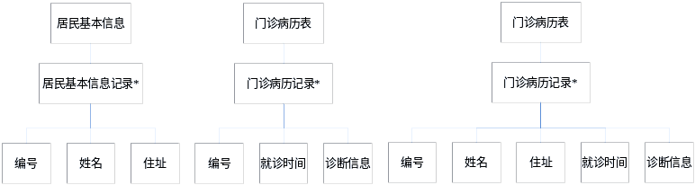
2. Jackson方法（结合P60例3-2）
由五个步骤组成：
第一步 数据结构表示
第二步 找出输入数据结构和输出数据结构的对应关系
第三步 确定程序结构图
第四步 列出并分配所有操作和条件
第五步 用伪码表示程序
第一步 数据结构表示。分析并确定输入数据和输出数据的逻辑结构，并用Jackson图描绘这些数据结构。
图3.2.15 Jackson图示例

Slide 28
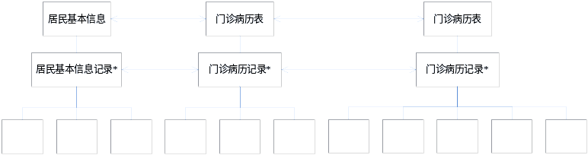
第二步 找出输入数据结构和输出数据结构的对应关系(即有直接因果关系 )的数据单元。
图3.2.16 输入和输出对应关系示例图

Slide 29
第三步 确定程序结构图。用下述三条规则从描绘数据结构的Jackson图导出描绘程序结构的Jackson图：
若某对数据单元在输入数据结构图和输出数据结构图中所处的层次不同，那么应以较低的那个层次作为它们在程序结构图中的处理框所处的层次；
对于输入数据结构中剩余的数据单元，根据它们所处的层次，在程序结构图的相应层次为每个数据单元画上相应的处理框；
对于输出数据结构中剩余的数据单元，根据它们所处的层次，在程序结构图的相应层次为每个数据单元画上相应的处理框，如图3.2.17所示。

Slide 30


Slide 31
第四步 列出并分配所有操作和条件 ，并把它们分配到程序结构图的适当位置。
操作：（1）停止；
（2）打开两个输入文件；
（3）建立输出文件。
（4）从输入文件中各读一条记录。
（5）生成一条新记录。
（6）将新记录写入输出文件。
（7）关闭全部文件。
条件：文件结束。
把操作和条件分配到程序结构图的适当位置，如图3.2.18所示。

Slide 32
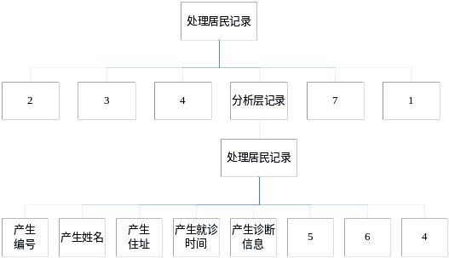

Slide 33
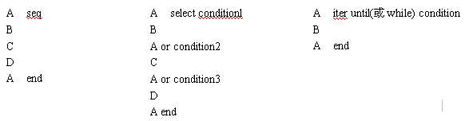
第五步 用伪码表示程序
针对三种基本程序结构，有相对应的Jackson伪码。
（1）顺序结构
（2）选择结构
（3）重复结构
其中，seq和end是关键字；select、or和end是关键字；iter(-ate重复)、until、while和end是关键字

Slide 34
用Jackson伪码描述的程序：
产生新文件 seq
打开两个输入文件
从输入文件中各读一条记录
分析居民记录iter until文件结束
处理居民记录 seq
产生编号
产生姓名
产生住址
产生诊断信息
生成一条新记录
将新记录写入输出文件
从输入文件中各读一条记录
处理居民记录 end
关闭全部文件
停止
产生新文件 end

Slide 35
从上面的例子中可以看出，对于一个输入、输出数据结构之间对应关系清晰的小规模数据处理问题来说，采用Jackson方法可以很方便地得到系统的处理过程描述。但当输入、输出数据出现错误或输入、输出数据间没有对应关系(称为结构冲突)时，上面所介绍的映射规则就无法处理了。

Slide 36
3.3 数据库结构设计
数据库的概念设计对应于系统开发中的“需求分析”
数据库的 “逻辑设计” 与对应于系统开发中的“概要设计”
数据库的“物理设计”与系统开发中的“详细设计”相对应。

Slide 37
3.4 典型的软件体系结构
3.4.1 客户/服务器结构
服务器负责有效地管理系统的资源，其任务集中于：
数据库安全性的要求。
数据库访问并发性的控制。
数据库前端的客户应用程序的全局数据完整性规则。
数据库的备份与恢复。
客户应用程序的主要任务是：
提供用户与数据库交互的界面。
向数据库服务器提交用户请求并接收来自数据库服务器的信息。
利用客户应用程序对存在于客户端的数据执行应用逻辑要求。
网络通信软件的主要作用是完成数据库服务器和客户应用程序之间的数据传输。

Slide 38
3.4.2 三层C/S结构
在三层C/S体系结构中，增加了一个应用服务器。可以将整个应用逻辑驻留在应用服务器上，而只有表示层存在于客户机上，这种结构称为“瘦客户机
三层C/S体系结构是将应用功能分成表示层、功能层和数据层三个部分

Slide 39
3.4.3 浏览器/服务器结构
在B/S结构中，除了数据库服务器外，应用程序以网页形式存放于Web服务器上，用户运行某个应用程序时只需要在客户端上的浏览器中键入相应的网址（URL），调用Web服务器的应用程序并对数据库进行操作完成相应的数据处理工作，最后将结果通过浏览器显示给用户。

Slide 40
小结
1、体系结构设计阶段主要完成对系统宏观结构的设计，详细设计阶段则完成系统内部实现细节的确定。系统体系结构的设计应遵循相应的设计原则，特别是要保证模块的独立性。
体系结构设计过程中通常采用结构图或HIPO图来描述软件的层次结构。详细设计的过程实质上是对体系结构设计成果的逐步细化，最终可得到对系统中各模块实现算法的具体描述。详细设计的成果可采用程序流程图、N-S图、PAD图或PDL语言等手段进行描述。（比较）
2、熟悉以Jackson方法为例的面向数据结构的设计方法的描述及思想。

Slide 41
作业
小结：自已进行。
作业：P72 一，二（书上做）
三，3，4

Slide 42
谢谢使用
本课件!

